Slide 1
Османова Айше Эдемовна, педагог дополнительного образования по английскому языку МБДОУ «Детский сад «Журавлик» село Укромное» 2016 АНГЛИЙСКИЙ ЯЗЫК В ДОШКОЛЬНОМ ОБРАЗОВАНИИ

Slide 2
Английский язык в детском саду
Занятия построены на игровом принципе
Использование родного языка желательно свести к минимуму
Обилие наглядного материала
Физкульт-минутка
Подвижные игры
Использование в работе средств ИКТ
Практическая работа в конце занятия
Работа с родителями

Slide 3
Структура занятия
1. Приветствие - Greeting
«Good morning» song – традиционная песня-приветствие
What is the weather like today? – блок-опрос по теме «Погода. Времена года», повторение лексики
How are you feeling today? – блок-опрос по эмоциям: учимся определять настроение

Slide 4
Структура занятия
2. Фонетическая зарядка - Warm Up
упражнения для разогрева артикуляционно-речевого аппарата, скороговорки, рифмовки, песенки
3. Основная часть занятия
введение лексики, презентация наглядности, беседа – объяснение новой темы

Slide 5
Структура занятия
4.Физминутка – Let’s Move!

Slide 6
Структура занятия
5. Языковые игры - Language games
отработка новой лексики
закрепление и повторение изученной ранее лексики
развитие памяти
тренировка внимания
развитие логического мышления и языковой догадки
«Snowball» «What is missing?»
«TV Star» «Chinese whispers»

Slide 7
Структура занятия
6. Практическая работа - Craft work
не более чем на 10 минут
тема работы связана с основной темой занятия
все инструкции даем по-английски, при необходимости дублируем на русском языке
закрепление глаголов (вырезать, склеивать, рисовать и т.д.), названия цветов, повторение лексики по теме

Slide 8
Практическая работа – Craft work

Slide 9
Практическая работа – Craft work

Slide 10
7. Подводим итоги - results 8. КОНЕЦ ЗАНЯТИЯ – THE END It’s time to say GOOD – BYE!!!
Структура занятия

Slide 11
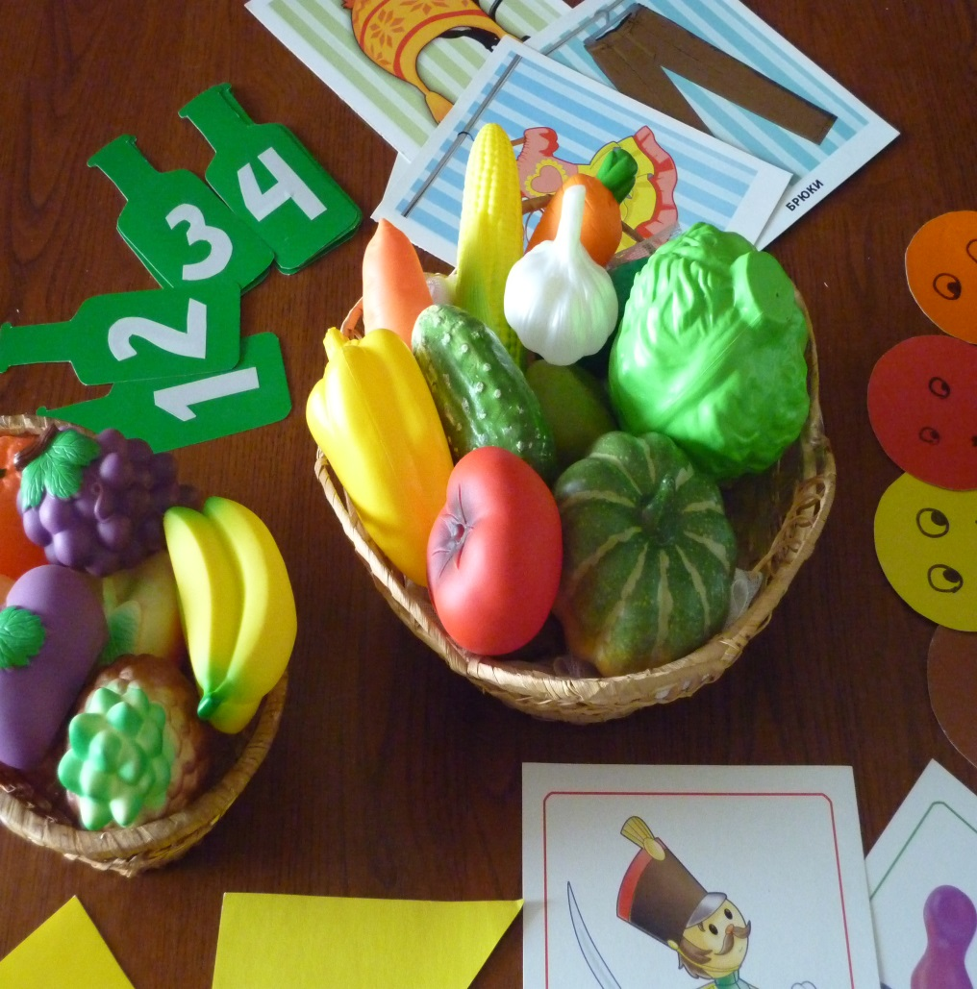
Наглядный материал – наше все:)

Slide 12
Работа с родителями
индивидуальные консультации
участие в родительских собраниях
уголок английского языка (информационный стенд)
ведение странички педагога в интернете, на сайте ДОУ

Slide 13
Приложение 1. Блок – опрос по эмоциям How Are You Feeling Today?

Slide 14
Приложение 2. Блок – опрос о погоде/ времени года What is the weather like today?

Slide 15
Спасибо за внимание!
Thank You for attention!

